Slide 1
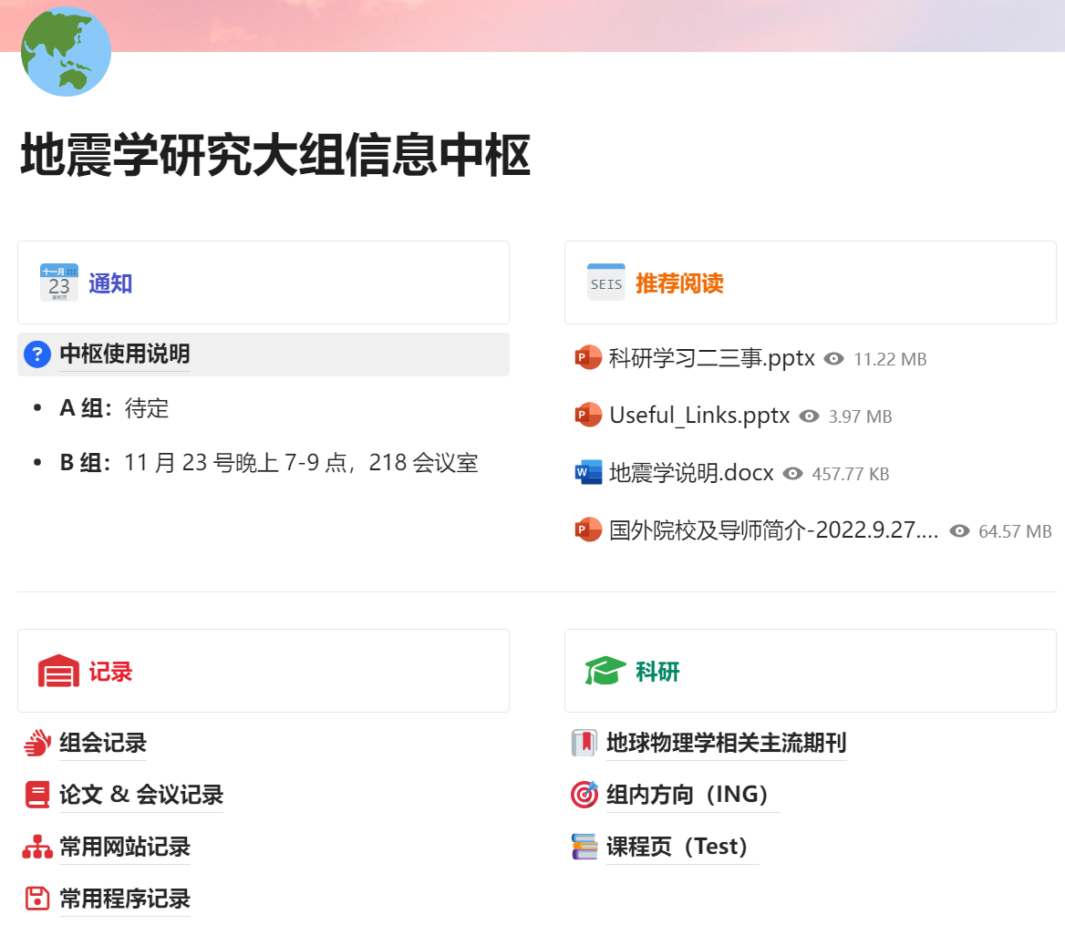
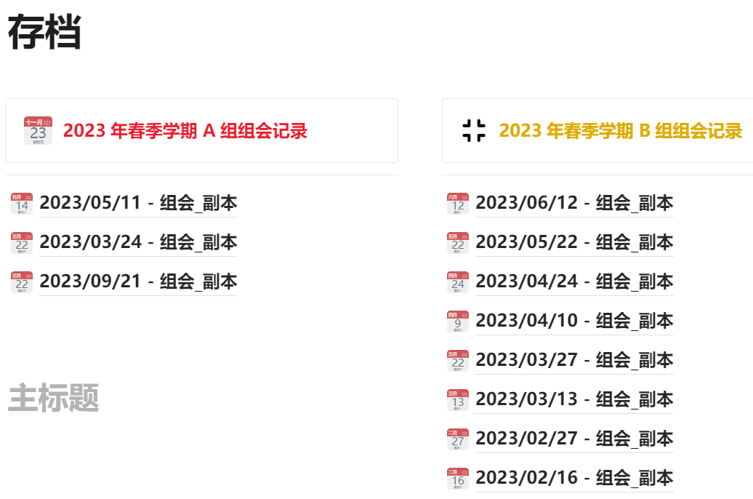
地震学研究大组信息中枢：
https://www.wolai.com/khnTWm7zjo6sfwZQK4DFMy
Created by：邝晔旸

Slide 2
2021/11/1：研究生前期工作总结及未来研究规划
2021/11/29：地球物理仪器与观测技术研讨会收获分享
2021/12/13：研究生同学介绍近期科研进展及数据处理技巧
2022/1/5：介绍团队的主要研究方向、计划和ideas
2022/6/6：DAS校内初步实验测试；大数据地震学论文分享
2022/6/20：研究生同学介绍近期科研进展
2022/9/7：个人介绍2022暑期参加会议和报告的收获
2022/9/19及10/10：学生介绍分享2022暑期学习知识

Slide 3
2022/12/5：CGU（中国地球科学联合学术年会）排练
2023/1/2：关于学术论文写作及如何回复审稿意见
2023/2/16：关于土耳其双震和chatGPT相关的介绍
2023/2/27：研究生同学介绍学习心理、论文下载、论文阅读、论文记录、编程等
方面的想法和经验，以及相关的讨论
2023/3/13：介绍科研及地震学的一些常用网站和工具，讨论组会论文阅读分配
2023/3/24：研究生同学介绍近期科研进展
2023/3/27：大四同学进行毕业设计的中期答辩排练

Slide 4
2023/4/10：第一次论文阅读讨论--青藏高原深部地球物理探测70年
2023/4/24：武汉大学Linux服务器的使用教学
2023/5/11：云南大理周边密集地震台阵布设计划讨论
2023/5/22：第二次论文阅读讨论--与大地震相关的凹凸体
2023/6/12：未记录，忘了。。。
2023/9/21：科大暑期地震学培训班学习内容分享一
2023/9/28：科大暑期地震学培训班学习内容分享二
2023/10/12： CGU（中国地球科学联合学术年会）排练

Slide 5
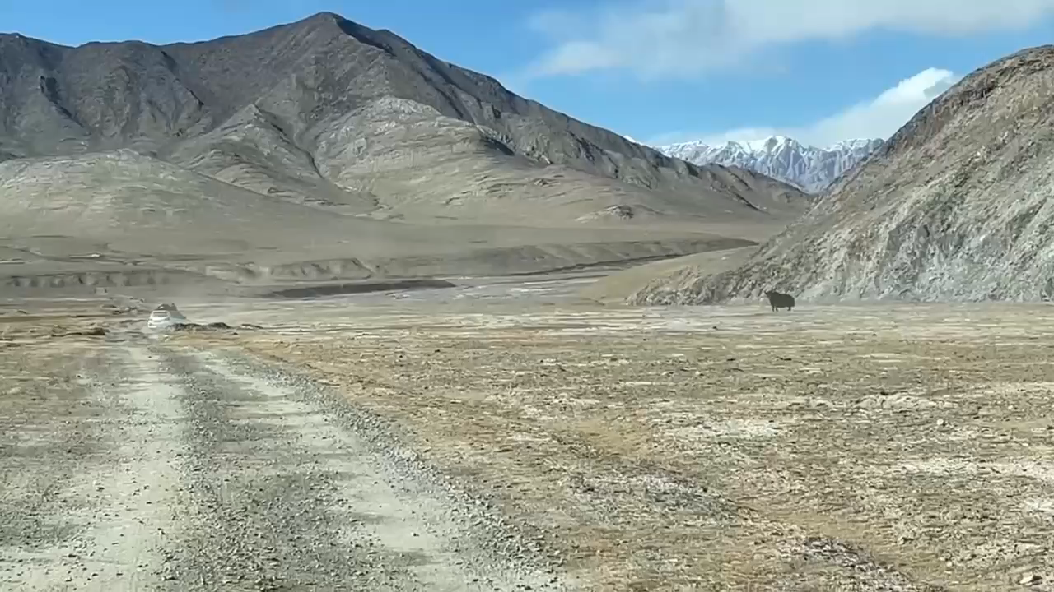
2023/10/26：地大武汉姚家园教授介绍在西藏灵芝和新疆和田野外布台的经历，
以及我个人介绍参加2023CGU的收获
2023/11/9：系列活动--浙江大学柳亚博士后进行学术报告、授课及实地布台实验
2023/11/23：继续进行2023CGU收获分享

